Slide 1

Α.5.3.Μ1
Κίνδυνοι στο Διαδίκτυο
Notes:
Πηγές: σχολικό βιβλίο θεωρίας και Φύλλα Εργασίας Πληροφορικής Α΄ Γυμνασίου, ενότητα Α.5.3.Μ1. Πρότυπο μορφοποίησης: A1Μ1 Εισαγωγή στις Βασικές Έννοιες.pptx.

Slide 2
Τρεις βασικοί κίνδυνοι
Κακόβουλα προγράμματα
Spam
Phishing
Ιοί, δούρειοι ίπποι και σκουλήκια που προκαλούν προβλήματα στη λειτουργία του υπολογιστή.
Μαζικά ανεπιθύμητα μηνύματα, συνήθως για διαφημίσεις, προϊόντα, υπηρεσίες ή τυχερά παιχνίδια.
Παραπλάνηση ώστε ο χρήστης να δώσει προσωπικά στοιχεία, τραπεζικούς αριθμούς ή κωδικούς.
Αναγνωρίζω τον κίνδυνο → δεν αντιδρώ βιαστικά → προστατεύω τα στοιχεία μου.
Notes:
Πηγές: σχολικό βιβλίο θεωρίας και Φύλλα Εργασίας Πληροφορικής Α΄ Γυμνασίου, ενότητα Α.5.3.Μ1. Πρότυπο μορφοποίησης: A1Μ1 Εισαγωγή στις Βασικές Έννοιες.pptx.

Slide 3
Κακόβουλα προγράμματα
Μπορούν να:
Πώς μπορεί να φτάσουν;
διαγράφουν ή αλλοιώνουν αρχεία
κλέβουν προσωπικές πληροφορίες
εγκαθιστούν άλλα επιβλαβή προγράμματα
επιβραδύνουν ή σταματούν τον υπολογιστή
Συχνά κρύβονται σε επισυναπτόμενα αρχεία ή σε αρχεία που κατεβάζουμε. Ένα αρχείο μπορεί να φαίνεται ως εικόνα, αλλά να έχει δεύτερη, επικίνδυνη επέκταση.
Άγνωστος αποστολέας + ύποπτο συνημμένο = δεν το ανοίγουμε.
Notes:
Πηγές: σχολικό βιβλίο θεωρίας και Φύλλα Εργασίας Πληροφορικής Α΄ Γυμνασίου, ενότητα Α.5.3.Μ1. Πρότυπο μορφοποίησης: A1Μ1 Εισαγωγή στις Βασικές Έννοιες.pptx.

Slide 4
Προστασία από κακόβουλα προγράμματα
Antivirus
Εγκαθιστούμε αξιόπιστο πρόγραμμα προστασίας.
Ενημέρωση
Ανανεώνουμε συχνά το antivirus για νέες απειλές.
Αντίγραφα ασφαλείας
Κρατούμε backup των σημαντικών αρχείων.
Πλήρης έλεγχος
Σε πιθανή μόλυνση εκτελούμε full system scan.
Το antivirus μπορεί να διαγράψει ή να απομονώσει ένα μολυσμένο αρχείο.
Notes:
Πηγές: σχολικό βιβλίο θεωρίας και Φύλλα Εργασίας Πληροφορικής Α΄ Γυμνασίου, ενότητα Α.5.3.Μ1. Πρότυπο μορφοποίησης: A1Μ1 Εισαγωγή στις Βασικές Έννοιες.pptx.

Slide 5
Ανεπιθύμητα μηνύματα — Spam
Πώς τα αναγνωρίζουμε;
Πώς προστατευόμαστε;
Αποστέλλονται μαζικά χωρίς να τα έχουμε ζητήσει. Συχνά υπόσχονται δώρα, κέρδη ή προωθούν προϊόντα, υπηρεσίες και τυχερά παιχνίδια.
Δεν δίνουμε το e-mail μας σε οργανισμούς που δεν εμπιστευόμαστε, δεν απαντούμε και ενεργοποιούμε φίλτρα ανεπιθύμητης αλληλογραφίας.
Αποστολή σε πολλούς παραλήπτες δεν σημαίνει πάντα spam — κριτήριο είναι αν το ζητήσαμε και αν εμπιστευόμαστε τον αποστολέα.
Notes:
Πηγές: σχολικό βιβλίο θεωρίας και Φύλλα Εργασίας Πληροφορικής Α΄ Γυμνασίου, ενότητα Α.5.3.Μ1. Πρότυπο μορφοποίησης: A1Μ1 Εισαγωγή στις Βασικές Έννοιες.pptx.

Slide 6
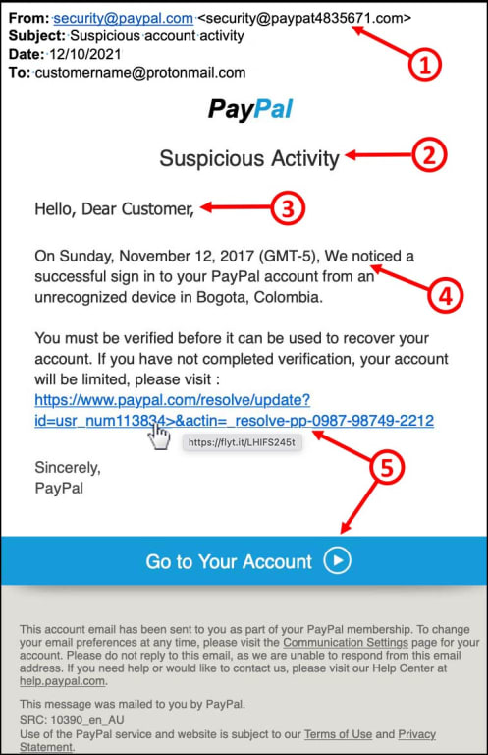

Slide 7
Phishing (υποκλοπή στοιχείων)
Απατηλό μήνυμα που προσπαθεί να κλέψει κωδικούς, τραπεζικά στοιχεία ή άλλες προσωπικές πληροφορίες.
ΥΠΟΠΤΟ ΜΗΝΥΜΑ
Από: support@my-bank-security.com
Θέμα: ΕΠΕΙΓΟΝ: Ο λογαριασμός σας θα κλειδωθεί
Πατήστε στον σύνδεσμο και γράψτε τον κωδικό σας:
http://my-bank-secure-login.example
1
Ύποπτος αποστολέας
Η διεύθυνση μοιάζει επίσημη, αλλά δεν είναι η πραγματική.
2
Πίεση και επείγον
Το μήνυμα προκαλεί φόβο για να ενεργήσεις γρήγορα.
3
Ζητά ευαίσθητα στοιχεία
Μια νόμιμη υπηρεσία δεν ζητά τον κωδικό μέσω συνδέσμου.
4
Παράξενος σύνδεσμος
Ελέγχουμε προσεκτικά το πραγματικό domain πριν πατήσουμε.
Δεν πατάμε τον σύνδεσμο. Ανοίγουμε μόνοι μας την επίσημη εφαρμογή ή ιστοσελίδα.
Notes:
[Sources]
- Τετράδιο Εργασιών Πληροφορικής Α΄ Λυκείου, A.5.M5, Δραστηριότητες Εμπέδωσης, σελ. 105–108
- Σημειώσεις Πληροφορικής Α΄ Λυκείου, ενότητα Α.5
[/Sources]

Slide 8
Πώς ελέγχουμε ένα ύποπτο μήνυμα
1. Αποστολέας
Γνωρίζω και εμπιστεύομαι τη διεύθυνση;
2. Αίτημα
Ζητά κωδικούς, χρήματα ή προσωπικά στοιχεία;
3. Συνημμένο
Περίμενα αυτό το αρχείο και γνωρίζω τον τύπο του;
4. Ενέργεια
Δεν πατώ σύνδεσμο· ενημερώνω ενήλικα ή υπεύθυνο.
Η περιέργεια δεν είναι λόγος για να ανοίξουμε ένα άγνωστο αρχείο.
Notes:
Πηγές: σχολικό βιβλίο θεωρίας και Φύλλα Εργασίας Πληροφορικής Α΄ Γυμνασίου, ενότητα Α.5.3.Μ1. Πρότυπο μορφοποίησης: A1Μ1 Εισαγωγή στις Βασικές Έννοιες.pptx.

